Slide 1


Studio Shodwe
Analisis Komunikasi Client-Server melalui REST API Menggunakan HTTP, Packet Capture, dan Data Parsing.
Kelompok 1
www.reallygreatsite.com

Slide 2

Studio Shodwe
Members and Role
01
Diva Almadea Vasya - 25110500033
03
Laudya Pricilla Putri - 25110500017
Role 1 : API Tester dan Postman Collection. Melakukan pengujian GET dan Post serta mendokumentasikan response, payload JSON, dan status codenya.
Role 3 : Data Format Analysis & Python Parsing. Menganalisis struktur JSON, membuat script Python untuk parsing data, dan menghasilkan output tabel/DataFrame.
02
Adinda Azka Firmanda - 25110500006
04
Rizqo Misbahulgulam Muchsin - 25110500011
Role 2 : Packet Capture dan Trouble Shooting. Mengambil packet capture menggunakan Wireshark, menganalisis paket HTTP/TCP/DNS, serta mendokumentasikan troubleshooting.
Role 4 : Report, PPT & Repository. Menyusun laporan PDF, PPT presentasi, mengelola repository GitHub, dan mengompilasi seluruh evidence kelompok.

Slide 3
Case, Tujuan, dan Request Flow
Studi kasus ini berfokus pada analisis komunikasi REST API berbasis JSON menggunakan Postman, Wireshark, dan Python. JSONPlaceholder digunakan sebagai REST API publik untuk melakukan pengujian komunikasi client-server melalui metode HTTP GET dan POST.
Tujuan
Memahami proses komunikasi antara client dan server melalui REST API menggunakan metode HTTP GET dan POST.
Menganalisis aktivitas jaringan menggunakan Wireshark untuk mengamati protokol DNS, TCP, TLS, dan HTTP selama proses request–response.
Mengolah dan memparsing data JSON menggunakan Python sehingga dapat ditampilkan dalam bentuk DataFrame atau CSV yang lebih mudah dianalisis.
Request flow
Postman mengirim request GET atau POST ke REST API Server.
Server memproses request dan mengembalikan response dalam format JSON.
Response direkam oleh Wireshark dan diparsing menggunakan Python menjadi DataFrame atau CSV.

Slide 4
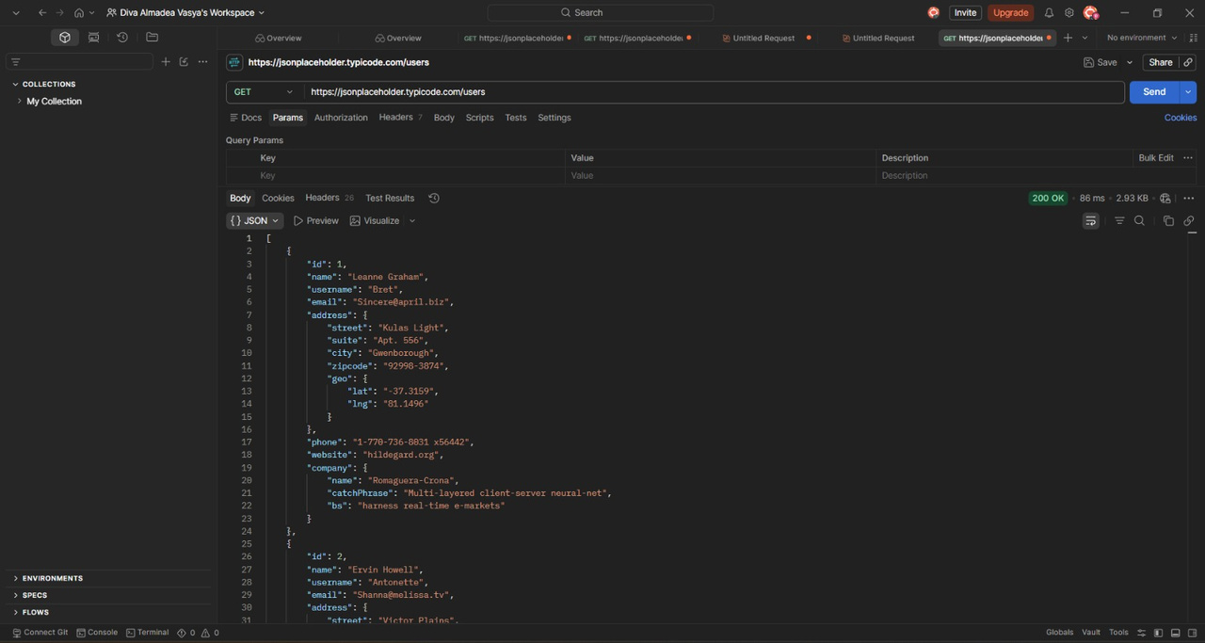
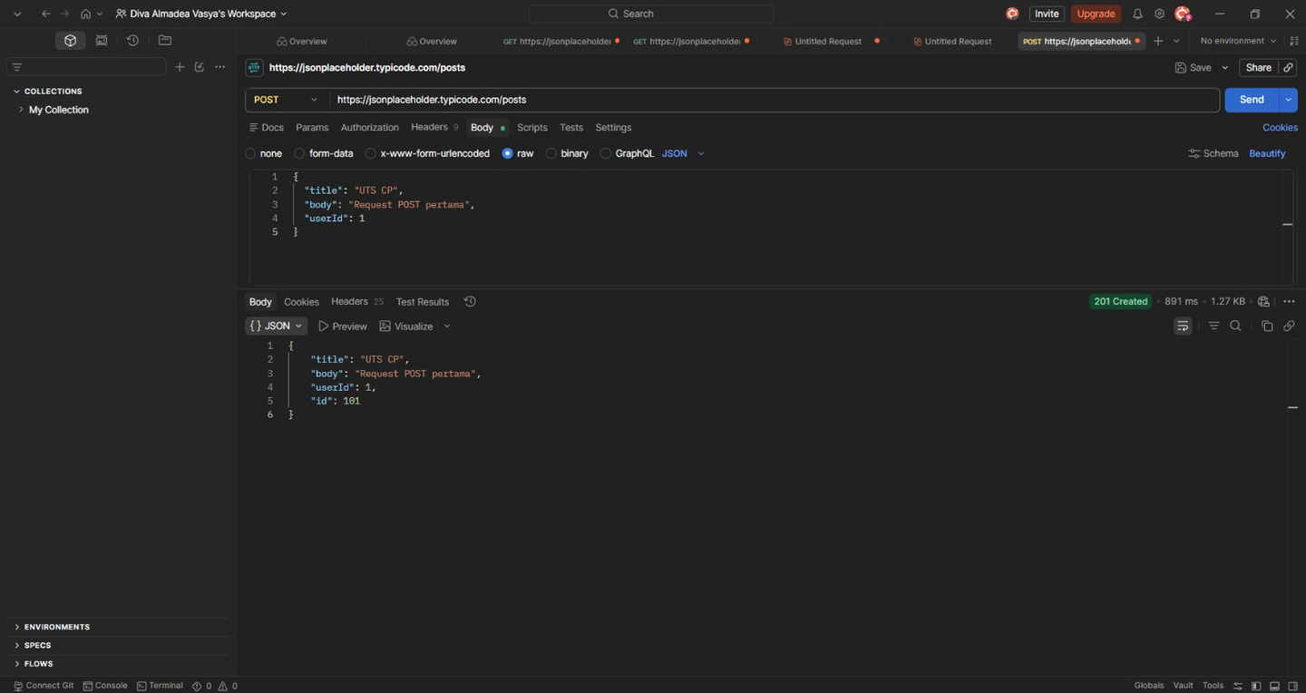
Evidence Request GET/POST
Endpoint : https://jsonplaceholder.typicode.com/users
Hasil Request GET
Endpoint : https://jsonplaceholder.typicode.com/post
Hasil Request POST
Status Code : 200 OK
Status Code : 201 Created.

Slide 5
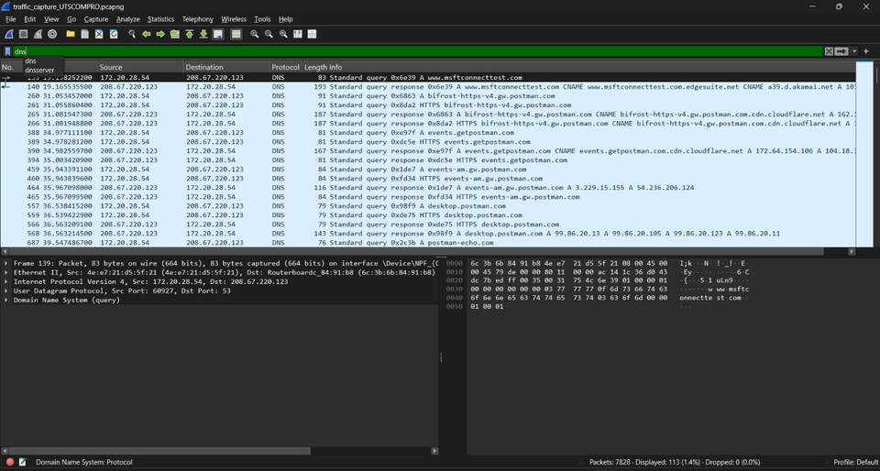
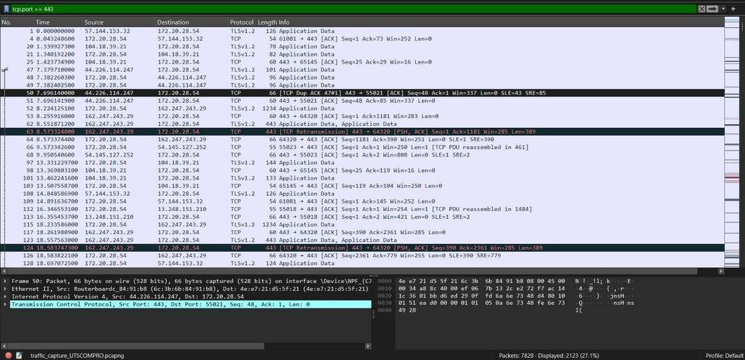
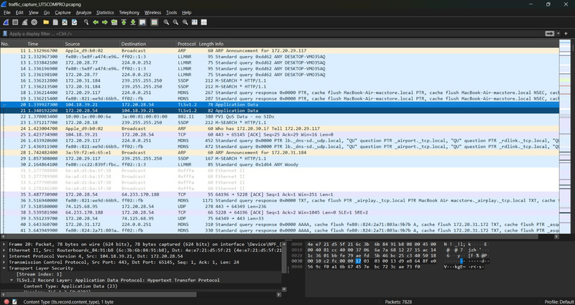
Evidence Packet Tracer
DNS
TCP
TLS (HTTP yang tidak terbaca)

Slide 6
Analisis Paket Penting
DNS Query Berhasil Melakukan Resolusi Domain
Terjadi TCP Three-Way Handshake
HTTPS yang Tidak Terbaca
Terlihat request DNS dari :
172.20.28.54 → 208.67.220.123
Analisis :
Sebelum Postman dapat mengirim request API, sistem harus menerjemahkan nama domain menjadi alamat IP menggunakan DNS. Capture menunjukkan proses DNS berjalan normal dan server DNS berhasil memberikan respons berupa alamat IP tujuan.
Menggunakan port 443 karena ini adalah port standar untuk HTTPS.
Paket TLSv1.2 dengan port 443 menunjukkan komunikasi menggunakan HTTPS. Pada Wireshark hanya terlihat "Application Data" dan isi request maupun response tidak dapat dibaca secara langsung. Hal ini terjadi karena data telah dienkripsi oleh TLS untuk menjaga keamanan komunikasi antara client dan server.
Pada filter TCP ditemukan :
64322 → 80 [SYN]
80 → 64322 [SYN, ACK]
64322 → 80 [ACK]
Pola ini menunjukkan proses pembentukan koneksi TCP berhasil dilakukan. Setelah tahap ini koneksi siap digunakan untuk pertukaran data HTTP.

Slide 7
Data Format Analysis
Field | Tipe Data | Keterangan
id | Integer | Id Pengguna
name | String | Nama Pengguna
email | String | Email Pengguna
address | Object | Data Alamat Pengguna
phone | String | Nomor Telepon Pengguna
Analysis :
Response API menggunakan format JSON yang mudah dibaca dan diproses.
Data tersusun dalam bentuk Array of Objects, sehingga satu response dapat berisi banyak data pengguna.
Terdapat Nested Object pada field address dan company yang digunakan untuk mengelompokkan informasi alamat.
Struktur JSON dapat diparsing menggunakan Python dan dikonversi menjadi DataFrame atau CSV untuk analisis lebih lanjut.
Notes : field lainnya adalah web (string) dan company (nested object).

Slide 8
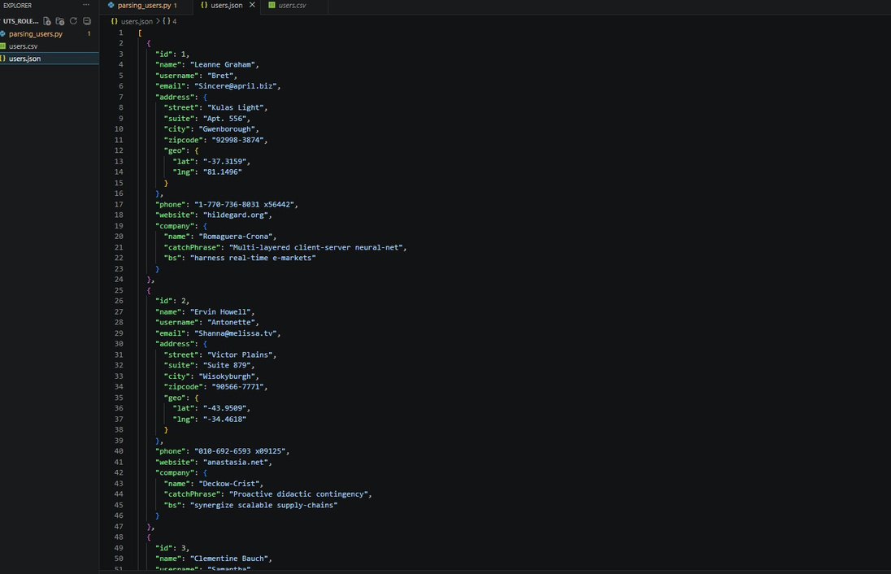
Python Parsing
Mengubah response JSON dari REST API menjadi tabel terstruktur menggunakan Python sehingga data lebih mudah dianalisis.
Data JSON :
Syntax Python :
import json
import pandas as pd
with open("users.json", "r", encoding="utf-8") as f:
data = json.load(f)
df = pd.DataFrame(data)
print(df[["id", "name", "username", "email",”address”,”phone”]])
df.to_csv("users.csv", index=False)
print("File users.csv berhasil dibuat")

Slide 9
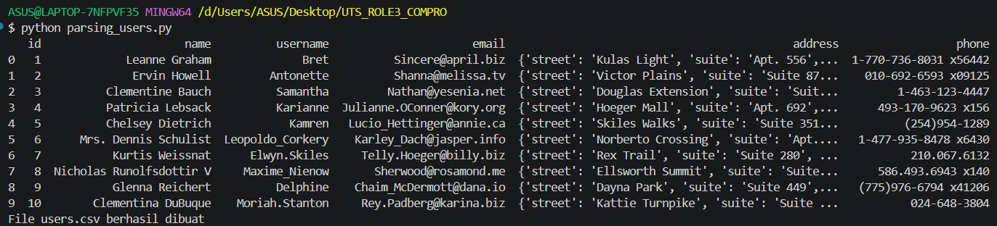
Output Python Parsing

Slide 10
Troubleshooting
Traffic awal cukup banyak sehingga paket yang relevan sulit ditemukan. Solusi yang digunakan adalah menerapkan filter dns dan tls pada Wireshark sehingga paket yang berkaitan dengan komunikasi API dapat diidentifikasi dengan lebih mudah.
Kesimpulan
Praktikum berhasil menunjukkan proses komunikasi data antara client dan server melalui HTTP. Pengujian API menggunakan Postman menghasilkan response sukses (200 OK dan 201 Created), sementara Wireshark menunjukkan tahapan komunikasi jaringan seperti TCP Handshake, HTTP Request/Response, dan TCP Retransmission. Data JSON yang diterima kemudian dianalisis dan diparsing menggunakan Python menjadi DataFrame atau CSV, sehingga lebih mudah dibaca dan diolah. Praktikum ini memberikan pemahaman mengenai hubungan antara TCP, HTTP, JSON, packet capture, dan parsing data dalam sistem komunikasi modern.

Slide 11
Studio Shodwe
Thank you
for your attention
www.reallygreatsite.com

